Slide 1
Sicheres Arbeiten an Walzwerken der Gummi- und Kunststoff-industrie
Sicherheitskurzgespräche (SKG 028)

Slide 2
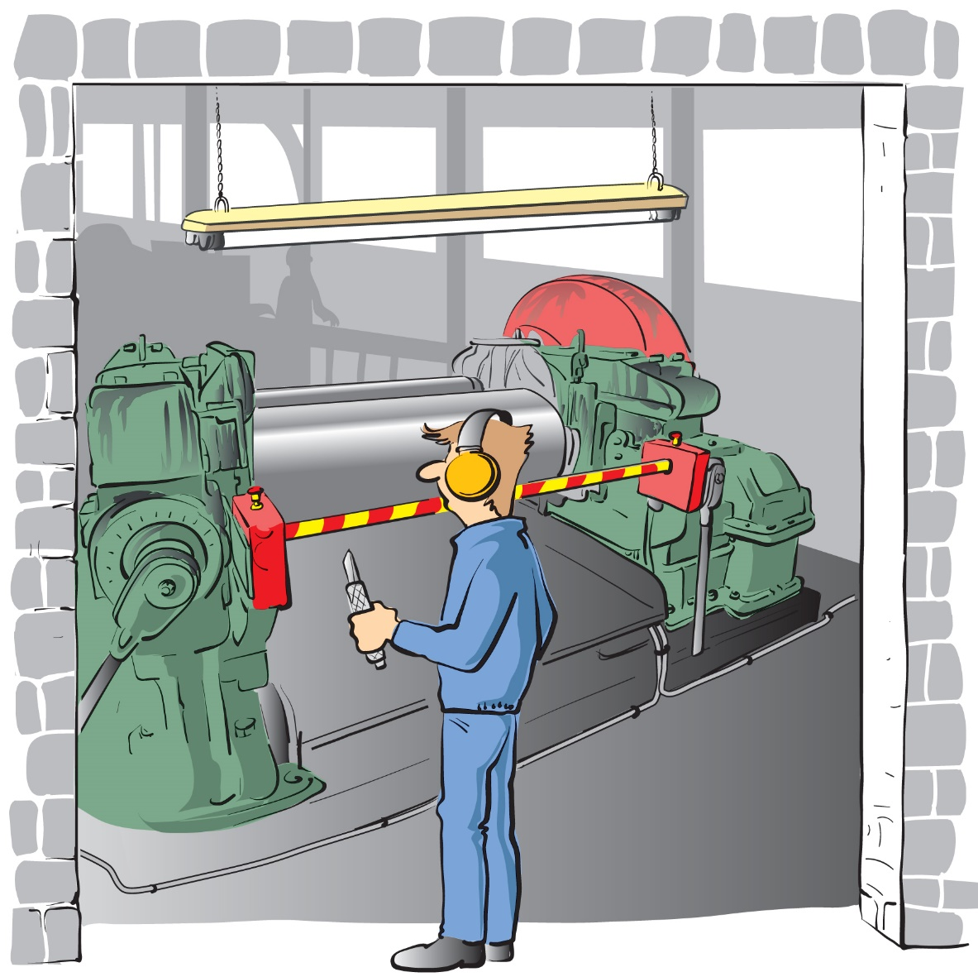
Stolper-, Sturz- und Rutschunfälle vermeiden!
Lektion 1
Arbeitsbereich möglichst auf ganzer Maschinenbreite freihalten
Möglichkeit des Zurücktretens vorsehen
Schläuche und Kabel stolperfrei verlegen
Auf Ordnung und Sauberkeit achten
Nicht auf das Maschinenbett und die Auffangwanne steigen
Für ausreichende Beleuchtung sorgen

Slide 3
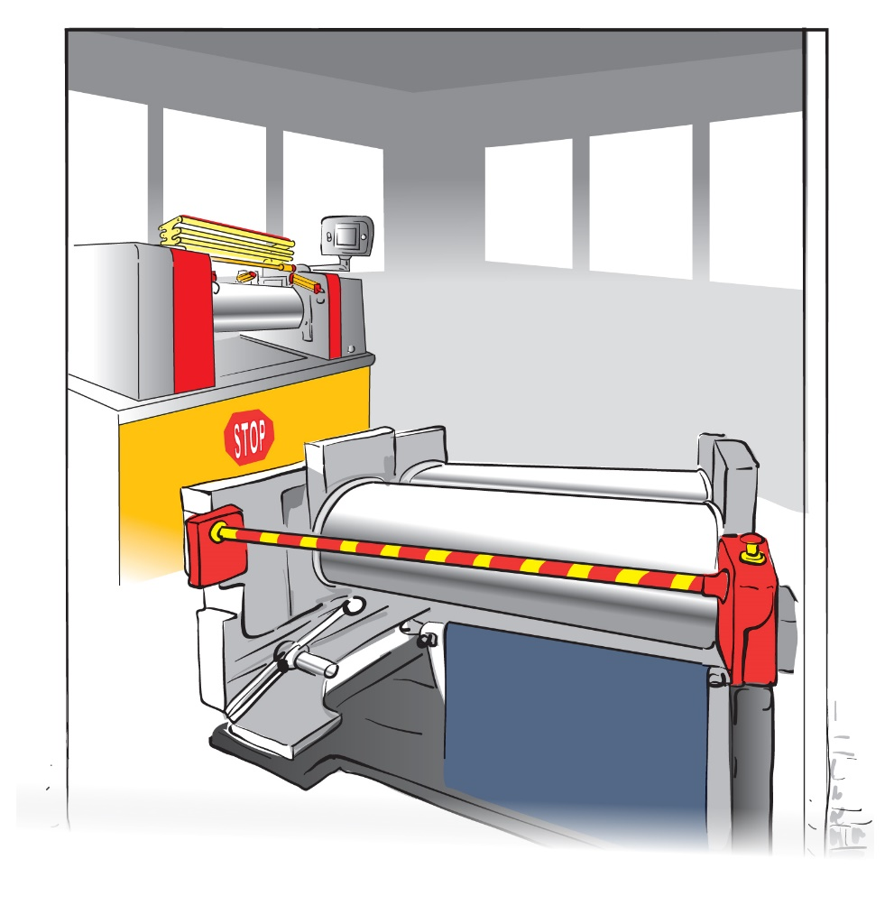
Vor mechanischen Gefährdungen schützen!
Lektion 2
Die Arbeit nur aufnehmen wenn
Einzugsgefahr durch Schutzeinrichtungen verhindert werden kann
Schaltstange
Trichter bzw. Einwurfkorb
Schaltwippe
Schaltleiste
Schaltbügel
Lichtgitter
Messerbalken verkleidet oder für Bediener unerreichbar ist
Auffangwanne nicht über die Schaltstange hinausragt
Sicherheitsfunktion und Not-Halt vor Arbeitsaufnahme getestet wurden
Zugänge zu den Angriffspunkten für Notfallmaßnahmen (z. B. Kupplung, Getriebezapfen) frei gehalten sind
Sicherheitsschuhe getragen werden

Slide 4
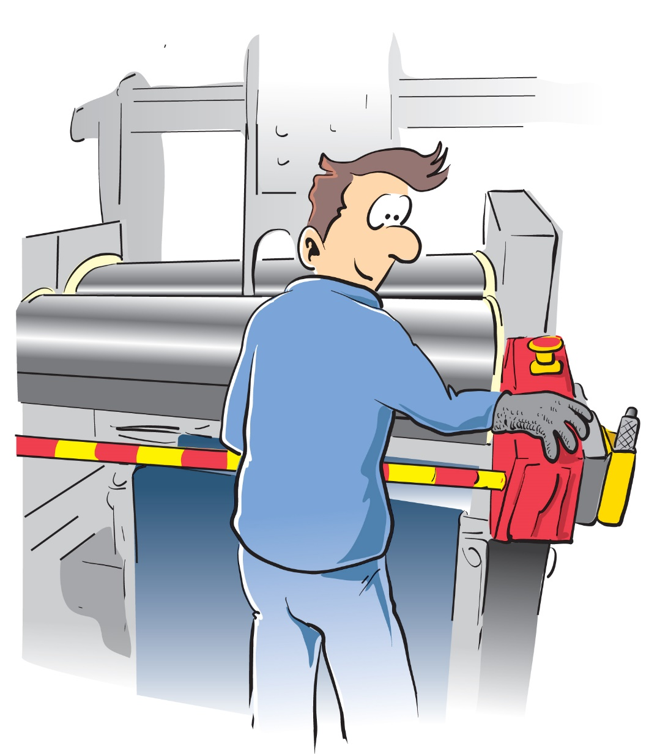
Schnittverletzungen und Verbrennungen verhindern!
Lektion 3
Nur geeignete Messer zum Schneiden der Felle einsetzen
Messerhalterungen oder -ablagen benutzen
Nur unterhalb der Walzenachse schneiden
Einsatzmöglichkeit von Schnittschutzhandschuhen prüfen
Ggf. Hitzeschutzmaßnahmen treffen (Handschuhe, Unterarmschutz, langärmelige Kleidung)

Slide 5
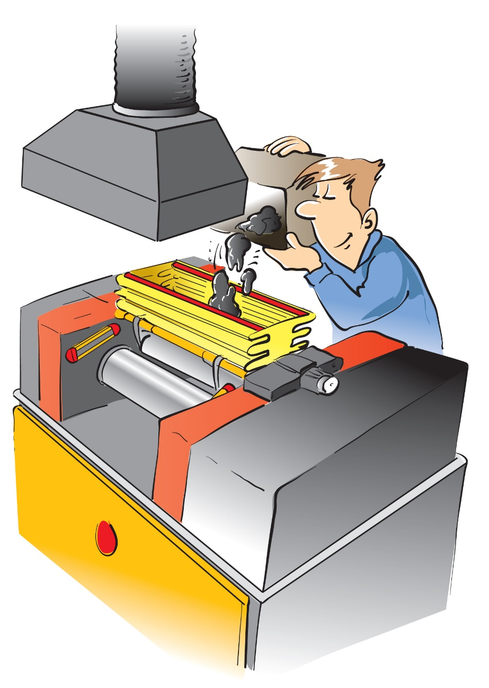
Lektion 4
Spezielle Sicherheitsmaßnahmen
nutzen!
Einwurfkörbe oder Trichter nicht entfernen oder verändern
Dosierhilfsmittel für Zuschlagstoffe einsetzen
Gefahrenkennzeichnung am Walzwerk beachten
Vorhandene Absaugeinrichtung benutzen
Materialeigenschaften beachten
Zuschlagstoffe mit gefährlichen Eigenschaften erst nach Unterweisung einsetzen
Beim Bearbeiten von Gummimischungen an großen, lauten Walzwerken Gehörschutz tragen

Slide 6
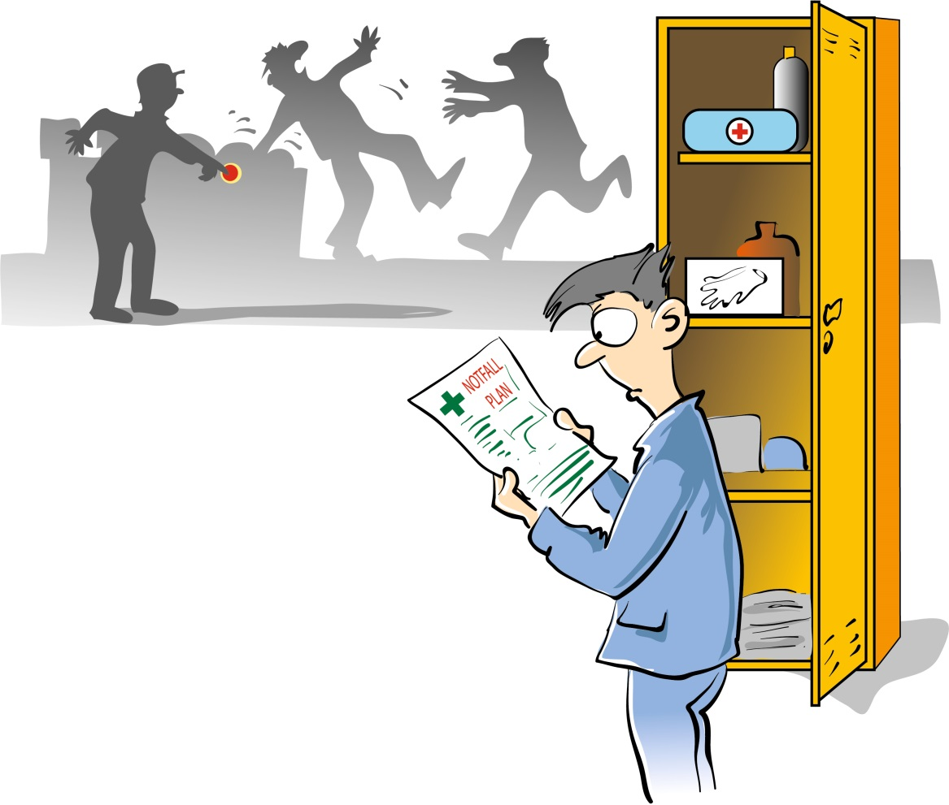
Lektion 5
Notfallmaßnahmen trainieren!
Erste-Hilfe-Material im Arbeitsbereich bereithalten
Beim Einsatz großer Walzwerke Notfallausrüstung bereithalten
Schutzdecke gegen Hitzeeinwirkung
Messer zum Aufschneiden des Felles
Werkzeug zum Öffnen des Walzenspaltes und/oder zum Reversieren von Hand
Rettungsdecke
Notfallplan für jeden Walzwerkstyp
aufstellen
Ablauf festlegen
unterweisen
regelmäßig trainieren

Slide 7
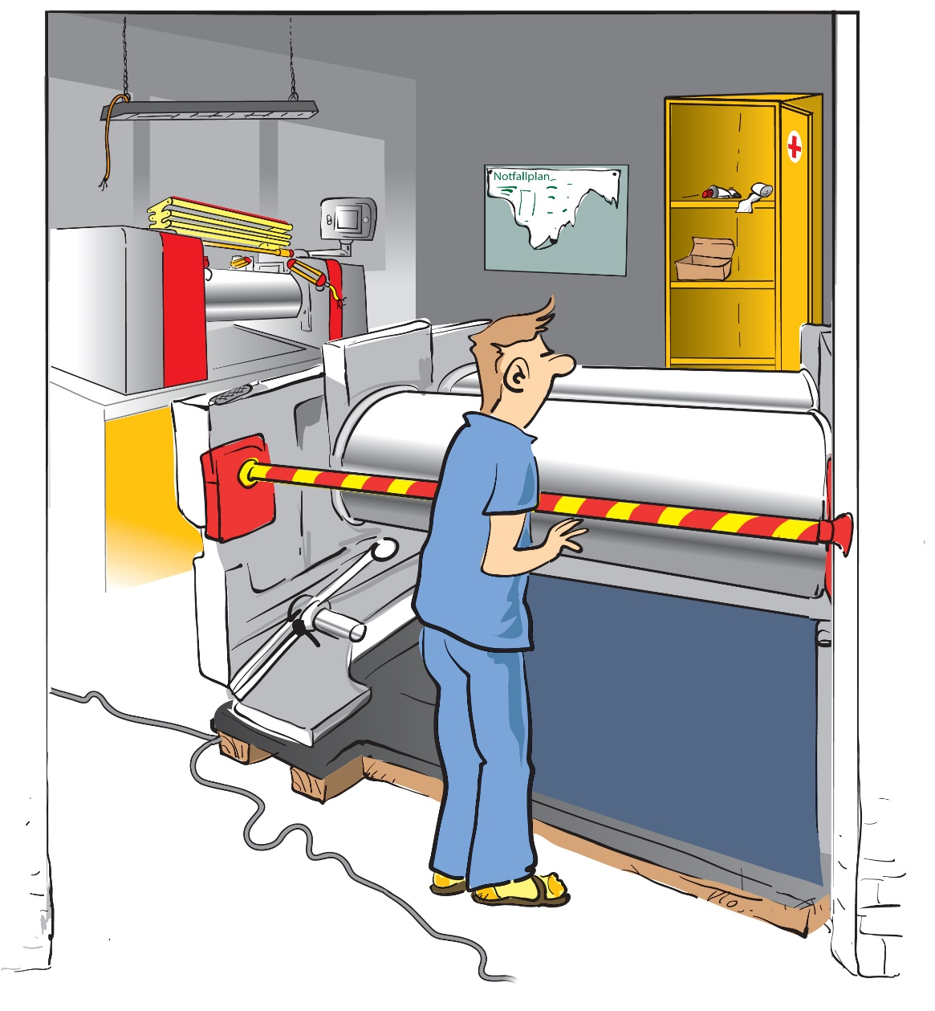
Finde die acht Fehler

Slide 8
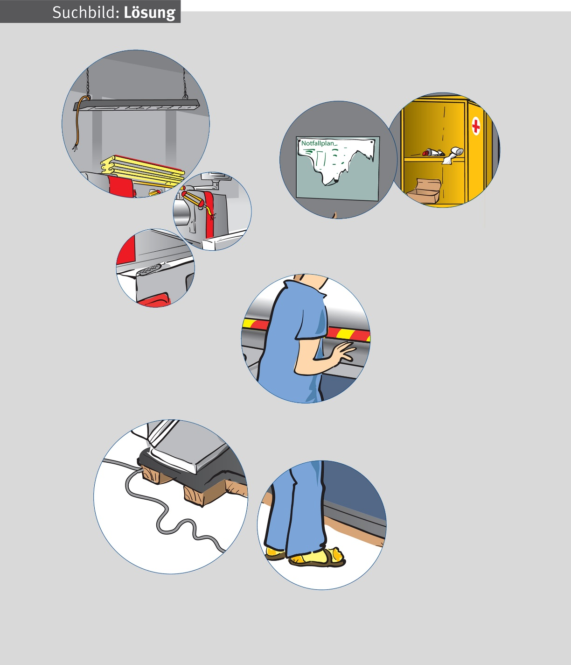
Fehlerübersicht

Slide 9
Fehler 1
Für ausreichende Beleuchtung
sorgen.

Slide 10
Fehler 2
Notfallplan aufstellen, unterweisen
und zur Verfügung stellen.

Slide 11
Fehler 3
Erste-Hilfe-Material und Notfallausrüstung im Arbeitsbereich von Walzwerken bereithalten.

Slide 12
Fehler 4
Vor Arbeitsbeginn Funktions-
prüfung durchführen. Walzwerk
mit defekter Lichtschranke nicht
in Betrieb nehmen. An Sicherheits-einrichtungen nicht manipulieren.

Slide 13
Fehler 5
Messer sicher ablegen. Messerhalterungen oder -ablagen benutzen.

Slide 14
Fehler 6
Zum Hitzeschutz langärmlige, enganliegende Arbeitskleidung
tragen.

Slide 15
Fehler 7
Kabel stolperfrei verlegen.

Slide 16
Fehler 8
Sicherheitsschuhe tragen.

Slide 17
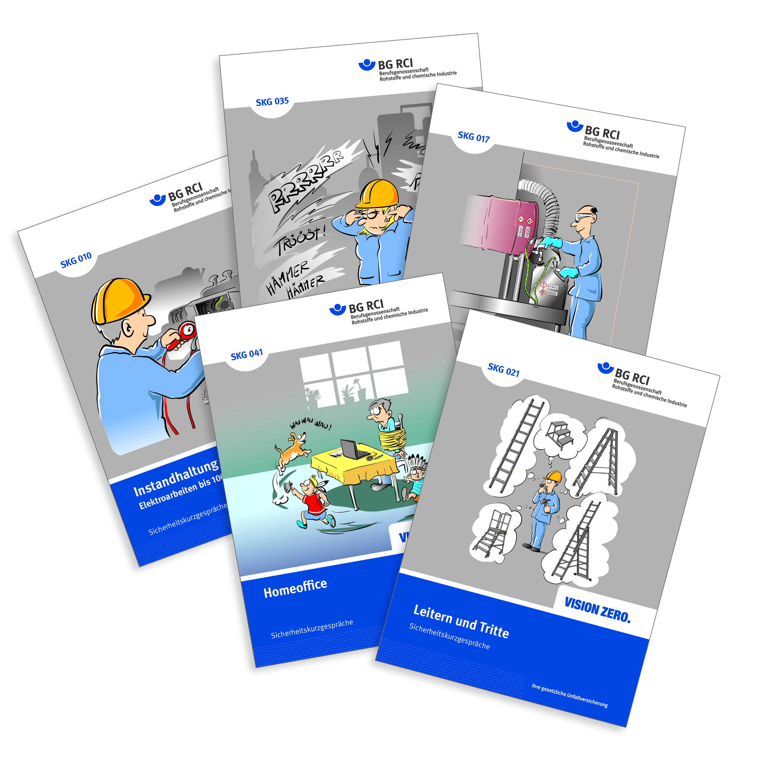
Weitere Sicherheitskurzgespräche
Die Reihe der Sicherheitskurzgespräche wird ständig um neue Themen ergänzt.
In den Druckfassungen finden Sie zu den einzelnen Lektionen weitere ausführliche Hinweise und Erläuterungen für Unterweisende.
Einen Überblick über die derzeit verfügbaren Themen erhalten Sie im Medienshop der BG RCI.
medienshop.bgrci.de

